Slide 1
PIRÁMIDE DE TESTING
UTN - FRC
Cátedra de Ingeniería en Software
Curso 4K1
INTEGRANTES - GRUPO 10
-Lazzos, Mariano David
-Manzi, Mauro
-Martinez, Juan Andrés
-Martinez Tejada, Guido
-Romero, Facundo

Slide 2

Testing Automatizado
Pruebas automáticas y repetitivas
Herramientas de software para hacer pruebas
Regular la ejecución de pruebas

Slide 3
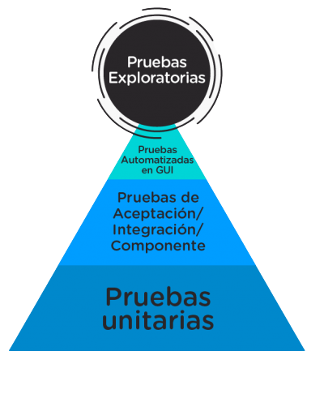
¿Qué es la pirámide?
Originada por Mike Cohn
Define estrategias y lineamientos
Divide pruebas de automatización en 3 niveles
Nivel 1: Pruebas unitarias
Nivel 2: Pruebas de aceptación
Nivel 3: Pruebas de GUI

Slide 4
Pruebas Unitarias
Automated UI Test
Base de la Piramide de Testing.
Se compone de pruebas unitarias y de componentes.
Son las pruebas más rápidas y menos costosas de realizar.
1
Automated Acceptance Test
Unit Tests

Slide 5

Pruebas Unitarias
Prueban funcionalidades individuales.
Rápida retroalimentación
Pruebas más rápidas y menos costosas.
Mayor ROI.

Slide 6
Pruebas de Aceptación
Pruebas orientadas a la lógica de negocio.
Apoyan al equipo
Pruebas de US y Aceptación.
Operan a nivel de API no de GUI.
Automated UI Test
2
Automated Acceptance Test
Unit Tests

Slide 7
Pruebas de Aceptación
Necesario escribir casos de prueba.
Menos costosas que las pruebas de GUI.
Se escriben en lenguaje entendible por el cliente

Slide 8
Pruebas de Interfaz de Usuario
Representan el esfuerzo más pequeño de automatización.
Menor ROI.
Se realizan a través de la GUI.
Automated UI Test
3
Automated Acceptance Test
Unit Tests

Slide 9
Pruebas de Interfaz de Usuario
Se escriben una vez completado el código.
Pruebas mucho más frágiles que las unitarias.

Slide 10

Test Manual
Pruebas exploratorias y de aceptación de usuario.
El ROI depende de la automatización de las pruebas de regresión.

Slide 11
Pirámide en Ambientes Tradicionales
Centrado en pruebas funcionales de UI.
La mayoría de las pruebas son manuales.
Grado de automatización chico.
Pruebas unitarias por desarrolladores
Manual Tests
Through UI
Automation
Suites
Unit Tests

Slide 12
Encontrar defectos en lugar de prevenirlos
No está centrado en pruebas automatizadas de UI.
Importancia en entregar funcionalidad.
No se involucra a todo el equipo.

Slide 13
Encontrar defectos en lugar de prevenirlos
Enfoque inestable y frágil.
Estabilidad de automatización.
Costos de Mantenimiento continuo.
Testing al final del proceso

Slide 14
Pirámide en Ambientes Ágiles
Sigue los principios del desarrollo ágil.
Testing como proceso paralelo al desarrollo.
Involucra a todos los miembros del equipo.

Slide 15

Pirámide en Ambientes Ágiles
Pirámide invertida respecto a la tradicional.
Basada en su mayoría en pruebas unitarias.

Slide 16
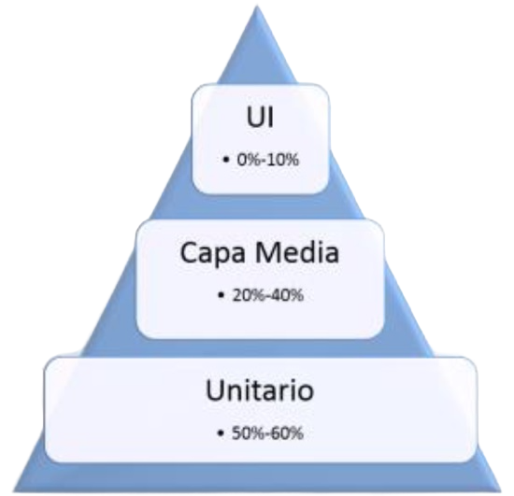
Pirámide en Ambientes Ágiles
Reducción de las pruebas funcionales manuales.
Busca evitar errores que puedan trasladarse y complejizarse.

Slide 17
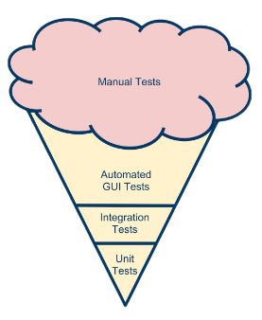
Mala estrategia de Automatización
Patrón “Cono de helado”.
Foco de automatización no adecuado.
Contrario a la pirámide de Cohn.

Slide 18
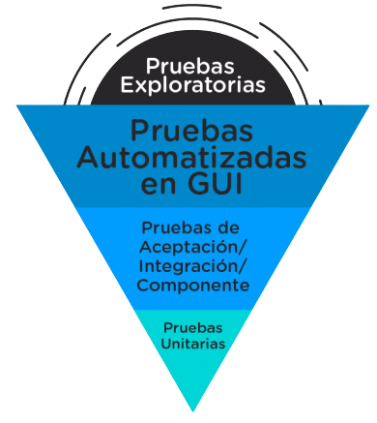
Mala estrategia de Automatización
Pocas pruebas unitarias.
Muchas pruebas de interfaz de usuario.
Muchas pruebas manuales.

Slide 19
Tradicional vs Ágil
TRADICIONAL
ÁGIL
La Automatización es a menudo una operación de una sola herramienta
Los testers son los responsables de las pruebas y deben escribir toda la automatización
Los encargados del mantenimiento son los testers
VS
Se implementan las herramientas apropiadas para cada nivel
La Automatización es responsabilidad de todo el equipo
El mantenimiento se convierte en una responsabilidad de todo el equipo, tanto para la infraestructura como para las pruebas

Slide 20
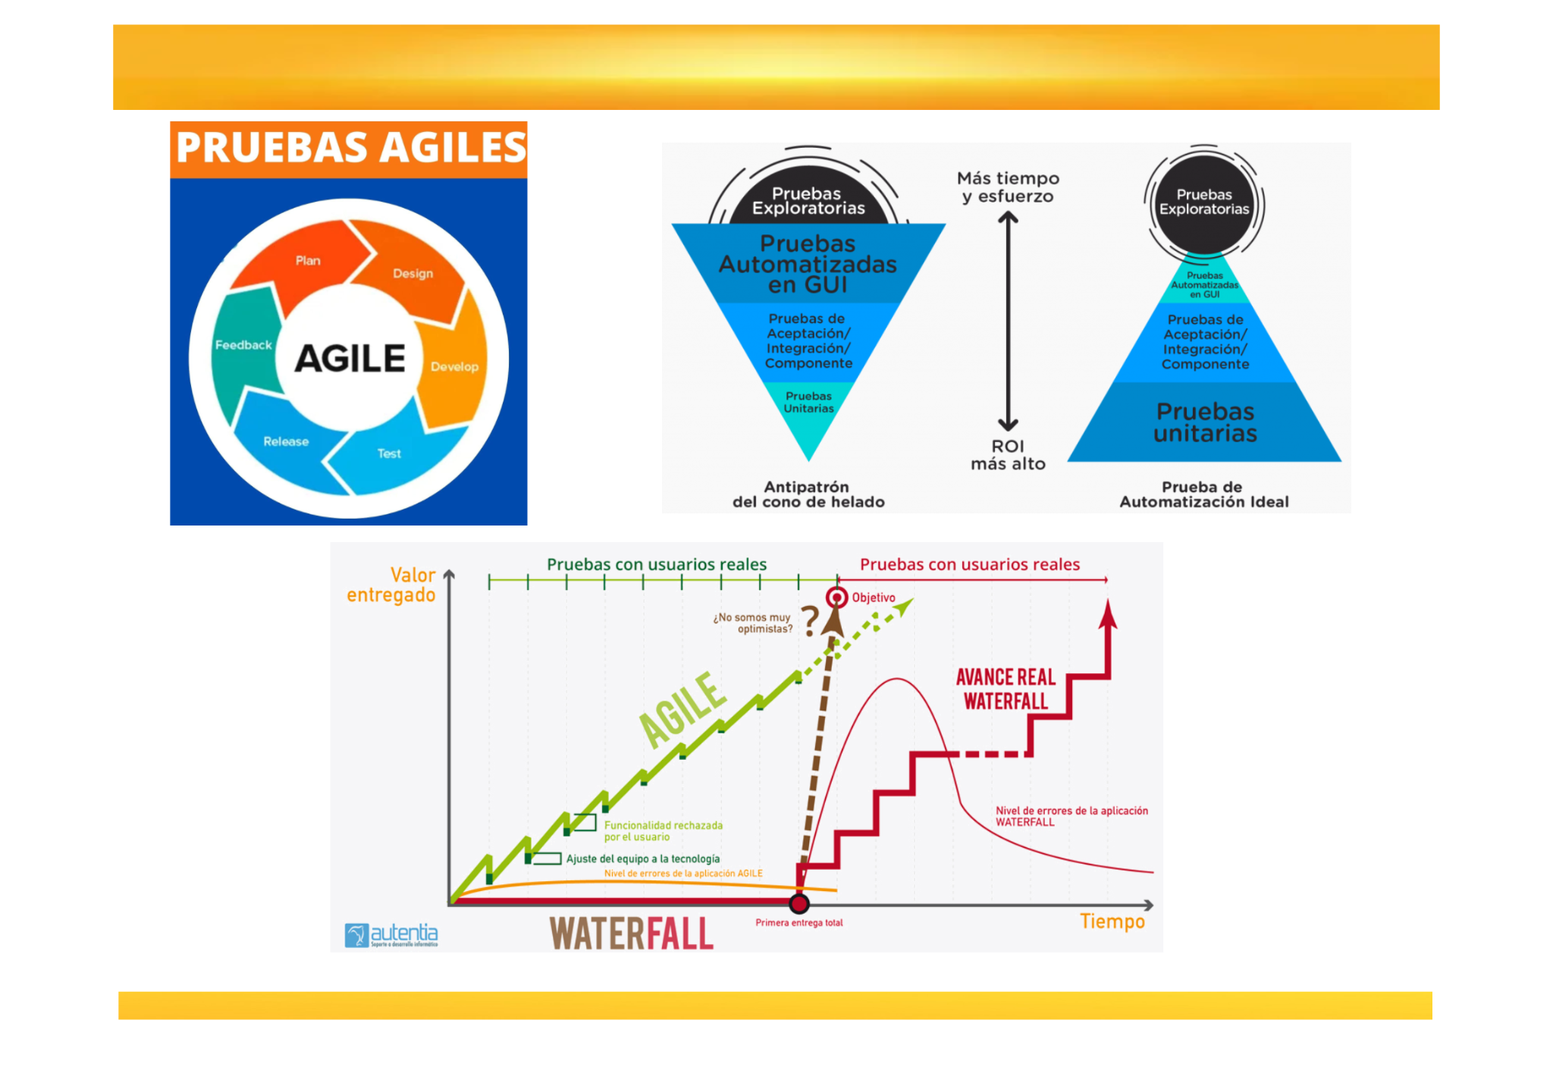
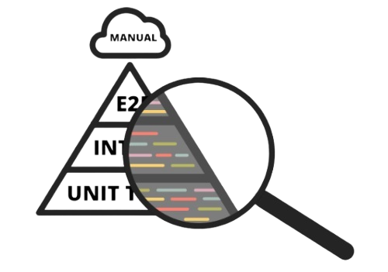
Conclusión

Slide 21
FIN DE PRESENTACIÓN
¡Gracias por su atención!

Slide 22
Bibliografía
Agile testing : a practical guide for testers and agile teams / Lisa Crispin, Janet Gregory. — 1st ed.
Succeeding with Agile / Mike Cohn
https://www.agilecoachjournal.com/2014-01-28/the-agile-testing-pyramid
https://cl.abstracta.us/blog/piramide-de-automatizacion/

